Slide 1

আজকের পাঠে সবাইকে স্বাগতম

Slide 2
শিক্ষক পরিচিতি
মোঃ শাহাদত হোসাইন
সহকারী শিক্ষক, বটতলা সরকারি প্রাথমিক বিদ্যালয়
নাগেশ্বরী, কুড়িগ্রাম।
মোবাইলঃ০১৭২২৬১২২৬১

Slide 3

পাঠ পরিচিতি
শ্রেণিঃ পঞ্চম
বিষয়ঃ প্রাথমিক বিজ্ঞান
পাঠ্যাংশঃ বিরূপ আবহাওয়া
পৃষ্ঠা নং ৭৯
তারিখঃ ০৫/০৫/২০১৯খ্রি.

Slide 4
শিখনফল
এই পাঠ শেষে শির্ক্ষার্থীরা
১৩.১.১.নিম্নচাপের কারণ ব্যাখ্যা করতে পারবে
১৩.১.২.ঘূর্ণিঝড়ের কারণ বর্ণনা করতে পারবে

Slide 5
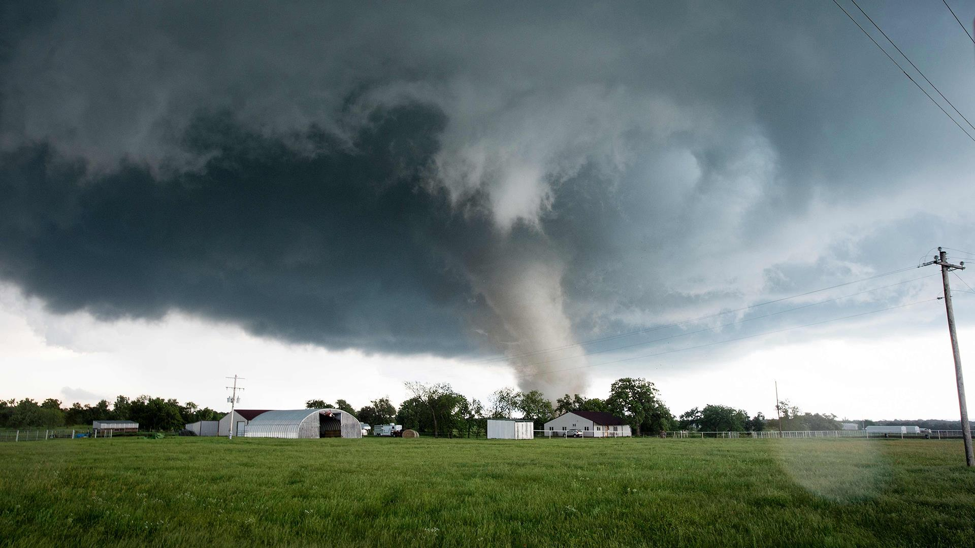
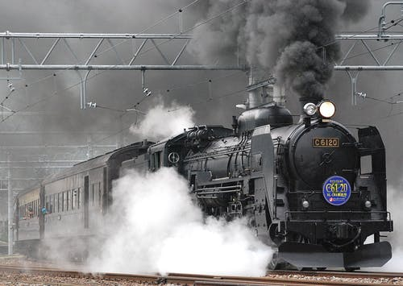
এসো কিছু ছবি দেখি
ছবি আমরা কী কী দেখতে পাচ্ছি?

Slide 6
https://www.youtube.com/watch?v=g0zKEXmDu0M

Slide 7
তাহলে আজ আমরা শিখব
ঘূর্ণিঝড় বা সাইক্লোন

Slide 8
দল গঠন
শাপলা
জবা
দোয়েল
গোলাপ
ঘূর্ণিঝড় কেন হয়, আলোচনা কর?

Slide 9
দলীয় প্রশ্ন
ঘূর্ণিঝড় কী?
কী কারণে ঘূর্ণিঝড় হয়?
ঘূর্ণিঝড় থেকে রেহাই পাওয়ার উপায় কী?

Slide 10
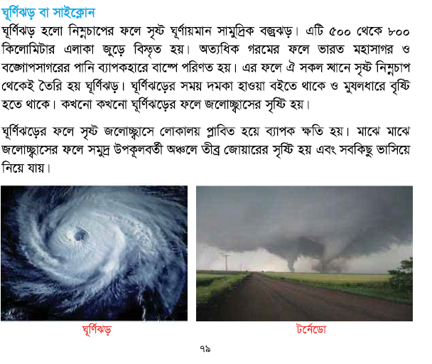
বাড়ির কাজ
তাহলে তোমরা সবাই ৭৯ নং পৃষ্ঠা পড়ে আসবে।

Slide 11

সবাইকে ধন্যবাদ

